Slide 1
Моніторинг досягнень дітей дошкільного віку Початкової школи імені Софії Русової за І семестр 2023-2024 н. р.
Підготувала
вихователь-методист Початкової школи імені Софії Русової
Петришин Ю.М.

Slide 2
Пріоритетним напрямом діяльності закладів освіти є спрямування освітнього процесу на реалізацію нового Базового компонента дошкільної освіти.
Цілісність освітнього процесу в закладі освіти забезпечується реалізацією Базового компонента дошкільної освіти та тієї чи іншої програми.

Slide 3
Успішна реалізація завдань Базового компонента дошкільної освіти та програми, за якою працює заклад освіти, залежить від таких умов:
професійна підготовка кадрів;
створення предметно-розвивального середовища;
науковий супровід навчальних програм;
навчально-методичне забезпечення;
виявлення труднощів у педагогів, з метою їх корекції;
створення консультативної служби для батьків.

Slide 4
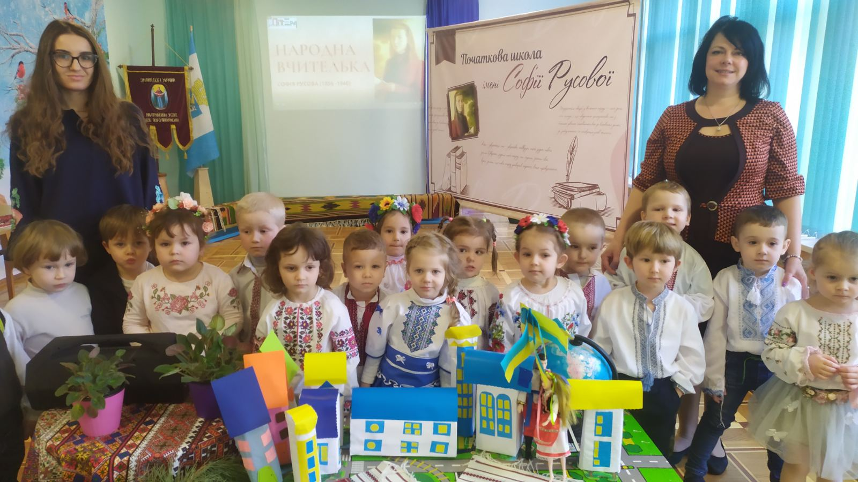
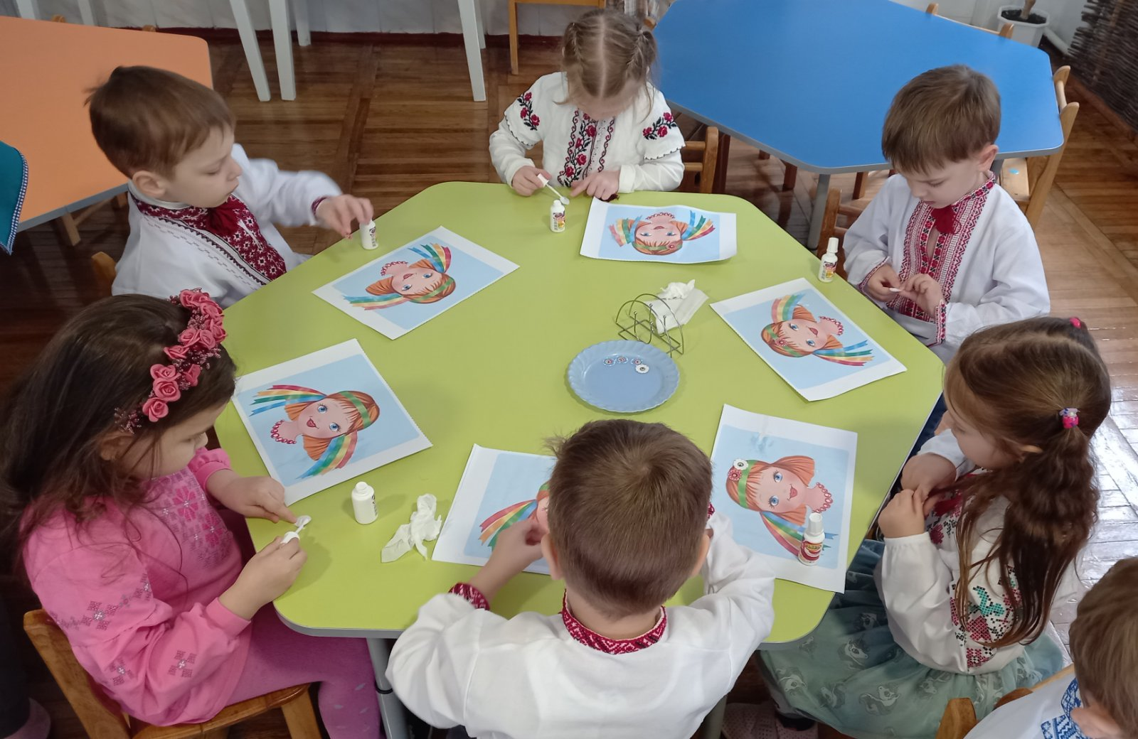
Педагогічна діагностика – це метод достеменного визначення результатів освітнього процесу; педагогічне діагностування - процес (складова частина) практичної діяльності педагога, яка передбачається його посадовими обов’язками
Мета
вивчення стану і результатів освітнього процесу з дошкільниками, рівнів їх розвитку

Slide 5
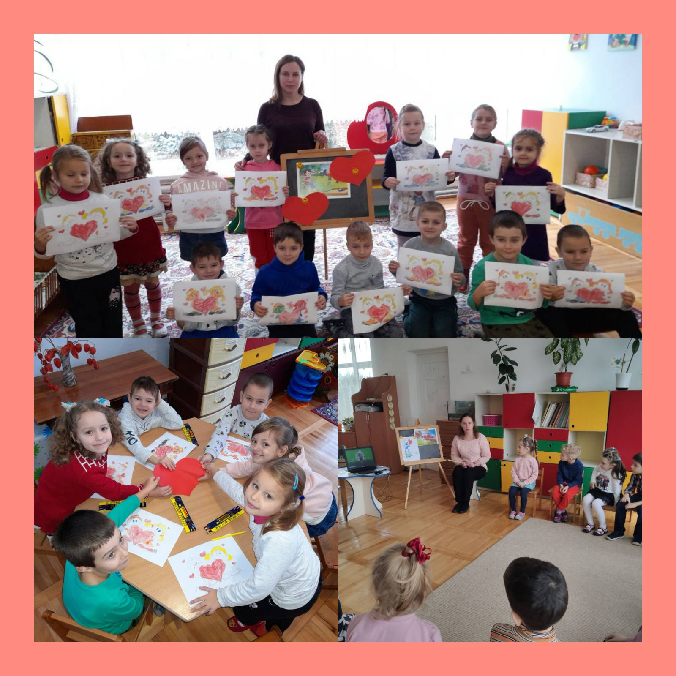
Види педагогічної діагностики
Початкова (на початку навчального року з метою визначення стартових можливостей дошкільників і постановки конкретних завдань на перспективу).
Поточна (відстеження результатів освітнього процесу з дітьми на певному етапі – за місяць, квартал, півріччя) – за потреби.
Узагальнювальна (підбиття підсумків життєдіяльності дошкільників, визначення рівнів їх розвитку та виконання освітньої програми на кінець навчального року).

Slide 6
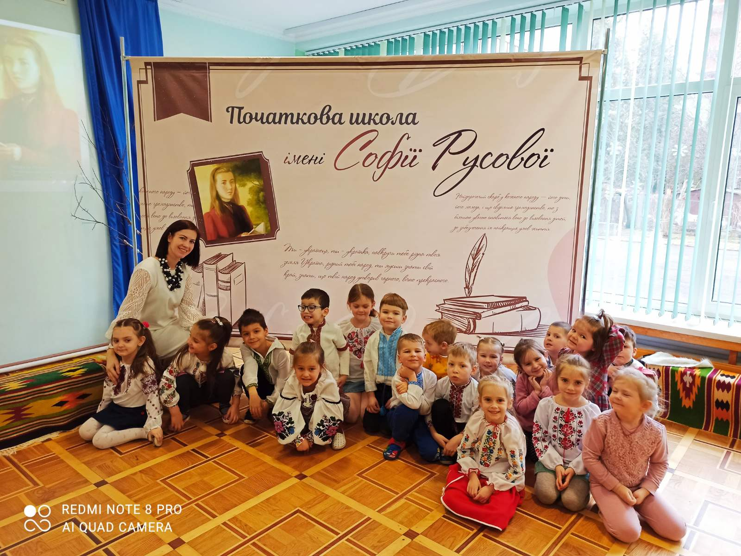
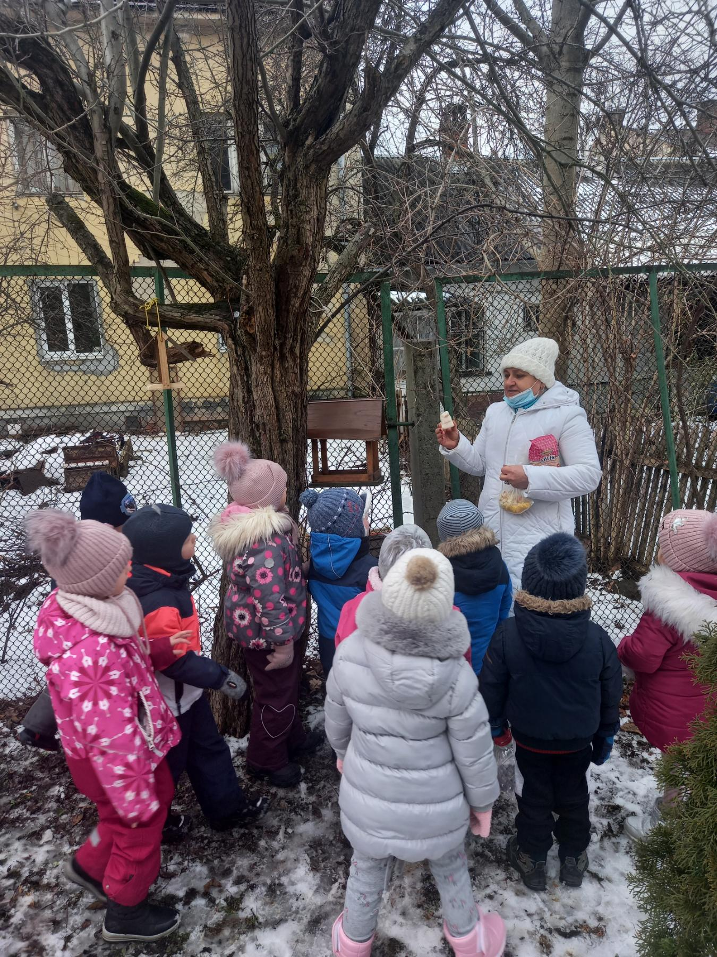
Готовність дитини до навчання у школі - важливий показник результативності роботи вихователя та освітнього закладу в цілому

Slide 7
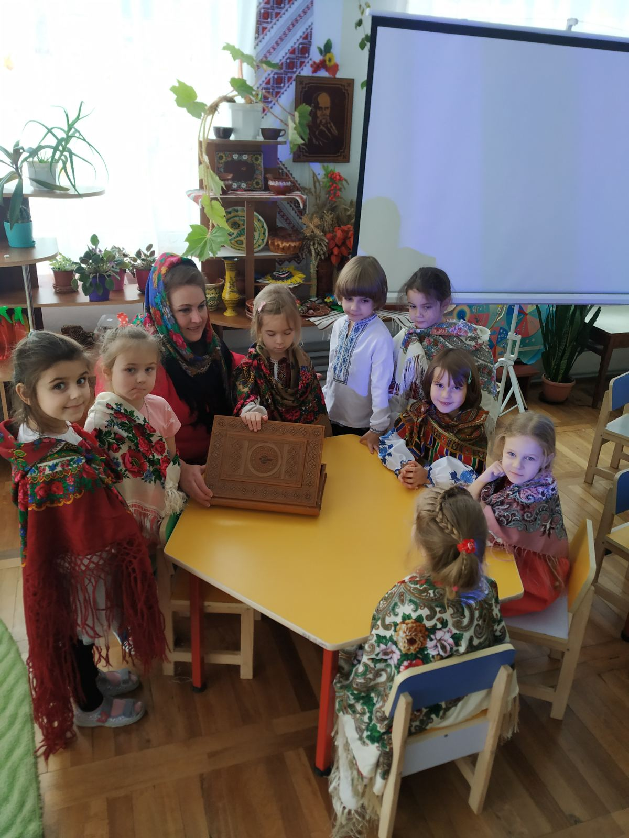
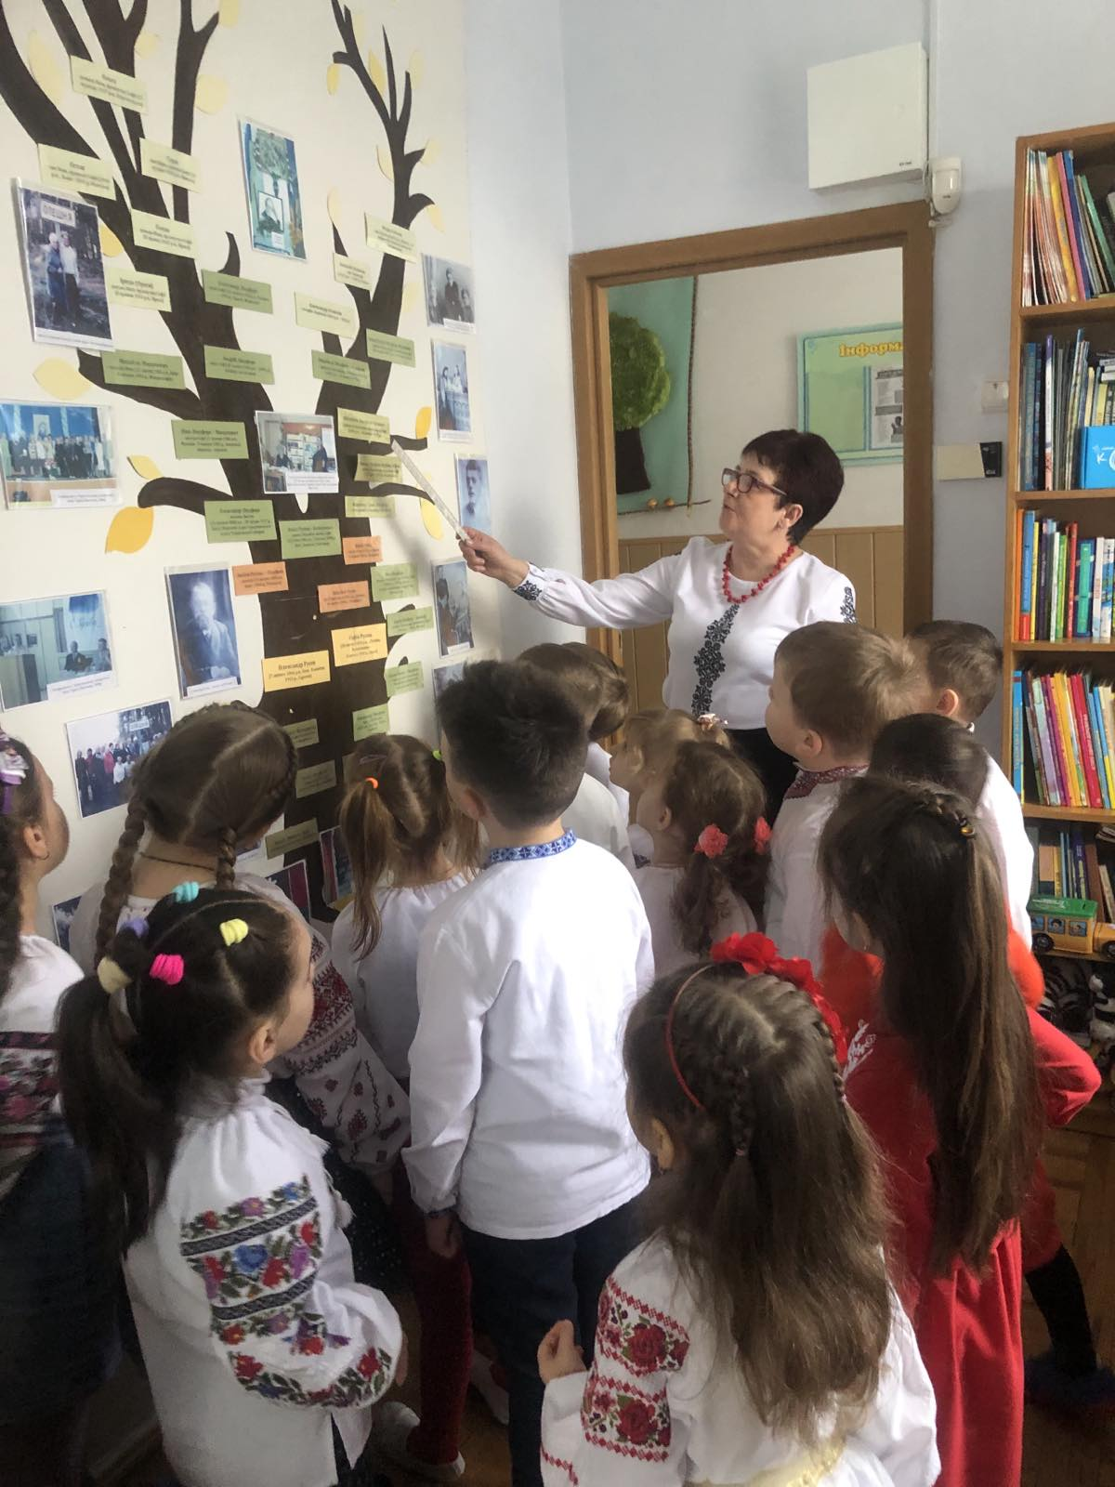
Показник ефективності реалізації завдань БКДО – його наступність зі стандартами початкової школи

Slide 8
МОНІТОРИНГ
це засіб контролю за освітнім процесом, форма організації збору, зберігання, оброблення та розповсюдження інформації про діяльність педагогічного колективу закладу, що забезпечує безперервне стеження за станом освітньої роботи і прогнозування розвитку дошкільної освіти.
це комплекс заходів, які забезпечують системний довготривалий контроль за станом та тенденціями розвитку кожної дитини. Він є необхідною складовою освітньої діяльності педагога. Завдяки моніторингу педагог може з’ясувати, чи у правильному напрямі він здійснює освітній процес і вчасно внести потрібні корективи.

Slide 9
Мета моніторингу:
вивчення стану реалізації завдань Базового компонента дошкільної освіти та стану організації освітнього процесу в закладі освіти.
Завдання моніторингового дослідження:
виявити якість практичної реалізації завдань Базового компоненту дошкільної освіти;
дослідити рівень засвоєння програмового матеріалу дошкільниками;
визначити чинники, які сприяють покращенню виконання освітньої програми в закладі освіти;
надати рекомендації педагогам та батькам дошкільників.

Slide 10
Образотворча діяльність дитини
Бесіди
Режимні моменти
Прогулянка
Під час яких видів діяльності проводився моніторинг?
Навчальна діяльність (заняття)
Самостійна діяльність дитини
Індивідуальна робота
Ігрова діяльність

Slide 11
Рівні знань присвоєні дітям, їх характеристика
Рівень | Характеристика
Високий | дитина знаходить відповідь на запитання за програмою своєї вікової групи, іноді за навідним запитанням педагога; дитина має глибокі системні знання та практичні вміння.
Достатній | дитина розуміє запитання за програмою своєї вікової групи і відповідає при значній допомозі педагога; дитина має достатні, але не глибокі знання, чекає підтримки від дорослого;
Низький | дитина не може самостійно дати відповідь на запитання і відповідає при значній допомозі педагога; майже відсутній прояв, знання та практичні вміння часткові, обмежені.

Slide 14
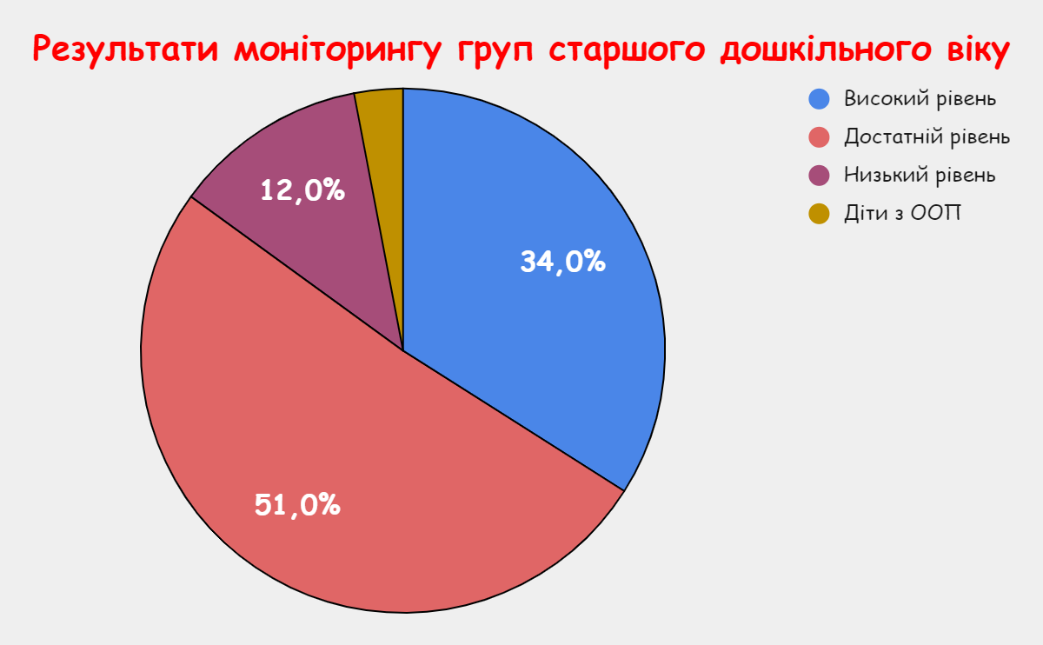

Slide 15
Рекомендації вихователям:
застосовувати дистанційні форми роботи для забезпечення безперервної дошкільної освіти дітей, які часто за станом здоров`я не відвідують заклад;
ефективно використовувати потенціал різних моделей організації освітнього процесу із застосуванням сучасних інноваційних технологій, що відповідають особливостям розвитку кожної дитини;
здійснювати компетентнісний та діяльнісний підхід до організації освітнього процесу для отримання відповідних компетентностей;
впроваджувати дієві форми партнерської взаємодії з родинами щодо створення універсального розвивального (ігрового) середовища на засадах особистісно-орієнтованого та інтегрованого принципу організації освітнього процесу;
оптимізувати роботу щодо комунікативної компетентності, у різних формах конструктивної взаємодії дитини.

Slide 16
Найкраще свідчення ефективної роботи освітнього закладу – здорові, щасливі, всебічно розвинені діти та творчі, активні педагоги.
Дякуємо за увагу

